Slide 1
Что такое ТСЖ?
Определение
Структура
Функции
Порядок создания
Законодательное регулирование

Slide 2
Определение
ТСЖ (товарищество собственников жилья) — это объединение владельцев помещений в многоквартирном доме (МКД) для совместного управления общим имуществом дома. К общему имуществу относятся коридоры, лестничные площадки, лестницы, технические этажи, лифты и лифтовые шахты, чердаки, подвалы, крыша, оборудование, обслуживающее больше одного помещения, а также земельный участок, на котором расположен дом.
ТСЖ — некоммерческая организация, регистрируется как юрлицо.

Slide 3
Структура
Общее собрание членов — высший орган управления товариществом. На собрании вносят изменения в устав, принимают решения о ликвидации или реорганизации ТСЖ, устанавливают размеры обязательных платежей и членских взносов, утверждают годовой план содержания и ремонта общего имущества.

Slide 4
Правление — исполнительный орган, который руководит деятельностью ТСЖ. В его состав входят члены товарищества, которых избрали на общем собрании.
Председатель ТСЖ — ответственное лицо товарищества, которое руководит правлением. Подписывает платёжные документы и договоры с подрядчиками или поставщиками коммунальных услуг, рассматривает обращения жильцов и даёт поручения членам правления.

Slide 5
Ревизионная комиссия — выбирается из членов общего собрания, которые не входят в состав правления товарищества. Ревизоры не реже одного раза в год проверяют финансовую деятельность ТСЖ и отчитываются о результатах проверки другим членам товарищества.

Slide 6
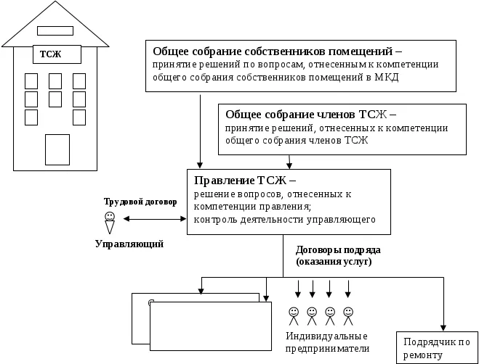

Slide 7
Функции
Управление домом — решение вопросов об эксплуатации и содержании, благоустройство прилегающей территории.
Заключение договоров на управление домом (в том числе с управляющей компанией, полностью или частично передав ей свои функции).

Slide 8
Составление сметы доходов и расходов на год, в том числе необходимых расходов на содержание и ремонт общего имущества, капремонт и реконструкцию дома.
Сдача общего имущества в аренду (свободных площадей, технических помещений, а также фасада дома для размещения рекламы).
ТСЖ вправе заниматься хозяйственной деятельностью (сдавать в аренду часть общего имущества, строить дополнительные помещения), но деньги от неё направляются на общие нужды дома.

Slide 9
Порядок создания
Решение о создании ТСЖ принимается на общем собрании собственников помещений в МКД.
Если ТСЖ создаётся в одном доме, то поддержать это решение должны собственники, обладающие более 50% от общего числа голосов собственников в этом доме.

Slide 10
Если ТСЖ планирует управлять общим имуществом сразу в нескольких домах, то решение о создании такого ТСЖ должно приниматься более чем двумя третями голосов собственников в каждом из этих домов.
Если домом уже управляет управляющая компания, при создании и регистрации ТСЖ договор с ней расторгается.

Slide 11
Законодательное регулирование
Деятельность ТСЖ регламентирована разделом 6 Жилищного кодекса РФ (ЖК РФ)
Устав ТСЖ принимается на общем собрании большинством голосов от общего числа голосов собственников помещений в МКД.

Slide 12
Товарищество создаётся без ограничения срока деятельности, если иное не предусмотрено его уставом.
Получение ТСЖ лицензии на осуществление деятельности по управлению домом законодательством не предусмотрено.

Slide 13
Конец.
Спасибо за внимание.

